Slide 1
Système d’évaluation et scoring des fournisseurs
Optimisation du portefeuille Achats
Data-Driven Supplier Management
Présenté par : Brandon Gbalou
Date :
🏢 Blue Logistique

Slide 2

CONTEXTE ET OBJECTIFS
01
Face à l'incertitude post-COVID et Risque Géopolitique nous avions besoin d'une méthode objective pour évaluer les fournisseurs et sécuriser la chaîne d'approvisionnement.
Objectif : Présenter l'outil de scoring développé et le plan d'action qui en découle.
🚚 Risque Logistique ✅ Qualité Produit 🌍 Risque Géopolitique

Slide 3



Constat : 3 Chiffres Clés
L’analyse révèle un portefeuille à deux vitesses et une exposition au risque significative qui demande une action immédiate.
LA SYNTHÈSE MANAGÉRIALE
02
KPI 1 : 52 / 100 PERFORMANCE MOYENNE
Le portefeuille est juste satisfaisant. Aucun fournisseur n'atteint la classe "Excellent"
KPI 2 : 32% FOURNISSEURS « À REMPLACER »
Près d'un tiers (16 sur 50) présentent un niveau de risque ou de sous-performance inacceptable.
KPI 3 : 325 M€ “EXPOSITION FINANCIÈRE”
C'est le chiffre d'affaires annuel actuellement avec ces 16 fournisseurs à risque.

Slide 4
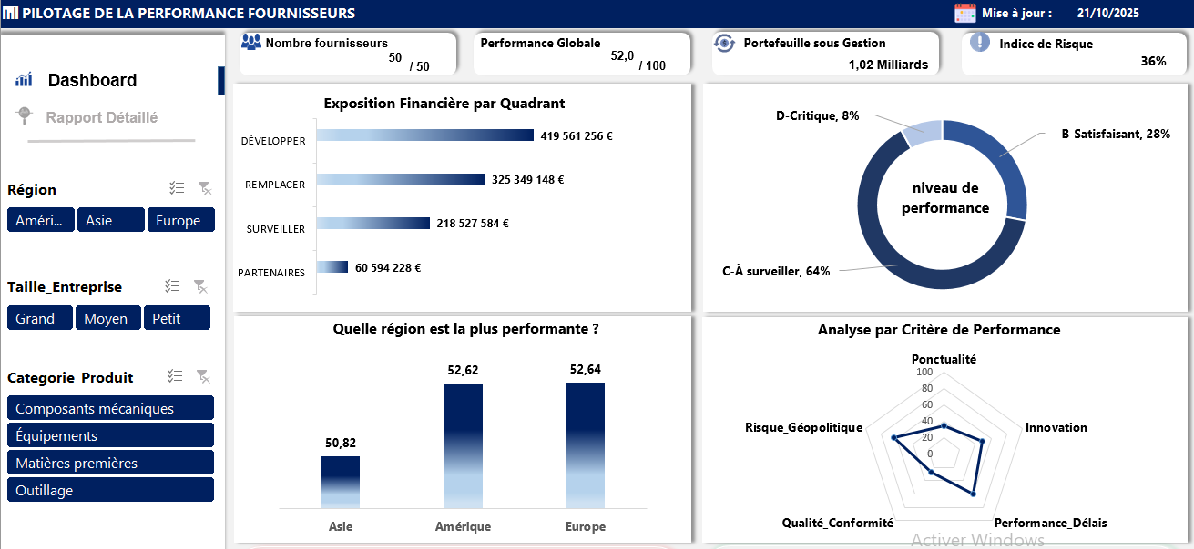
LE TABLEAU DE BORD À 360°
03

Slide 5
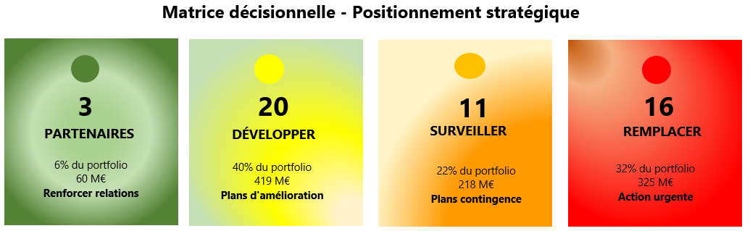
La capture (ci-dessous) montre où se situe l’argent par rapport au risque. Le segment "À Remplacer" représente la plus grande vulnérabilité financière.
LE DIAGNOSTIC : OÙ SE SITUE LE RISQUE ?
04

Slide 6


Après analyses il ne faut plus traiter tous les fournisseurs de la même manière. Voici une stratégie.
LE PLAN D'ACTION STRATÉGIQUE
05
À REMPLACER (16 Fournisseurs)
Stratégie : Lancer un plan de "phase-out" et sourcer activement des alternatives.
À SURVEILLER (11 Fournisseurs)
Stratégie : Déployer des Plans d'Amélioration de la Performance (PAP) immédiats. Audits requis.
À Développer (20 Fournisseurs)
Stratégie : Maintenir la relation et monitorer la performance. Les faire monter en compétence.
À PARTENAIRES (3 Fournisseurs)
Stratégie : Renforcer les partenariats. Contrats long terme et co-innovation.

Slide 7



Phase 1 : AUDITER
Lancer les audits et les PAP pour les 11 fournisseurs "À Surveiller".
RECOMMANDATIONS
06
Phase 2 : SOURCER
Identifier et qualifier les remplaçants pour les 5 fournisseurs les plus critiques
Phase 3 : INTÉGRER
Intégrer cet outil dans les revues de performance trimestrielles du management.

Slide 8


Ce projet de scoring n'est qu'un exemple de ma démarche : transformer des données complexes en outils de décision clairs, interactifs et à fort impact stratégique.
PRÊT À TRANSFORMER VOS DONNÉES EN DÉCISIONS ?
Discutons de la manière dont je peux apporter de la clarté à vos défis.
brandon_gbalou
brandongbalou07@gmail.com

